Slide 1
パソコン教室向け採点業務
支援システム開発プロジェクト
[PM] 土屋
[メンバー] 柴田・田面・千々岩・富田・西川

Slide 2
プレゼンの流れ
1. 背景 4. 模擬試験問題作成に関して
2. 目的 / 目標 5. 制約条件など
3. システム内容

Slide 3
1. 背景
仮想クライアント詳細
仮想クライアント | 株式会社 イー・トラックス
主 要 業 務 | ・ パソコン教室の運営＆フランチャイズ事業 ・ スマートフォンの修理事業 ・ ビジネス向け教材開発事業 ・ フィットネス健康関連事業 ・ 映像コンテンツ開発事業 ・ 新商品＆新業態開発 etc…
事 業 | manalgo（ハロー！パソコン教室）

Slide 4
1. 背景
企画の背景
・ 生徒の情報などが紙媒体と既存システムの併用
・ 模擬試験の採点を手動で行っている

Slide 5
1. 背景
採点システムの業務フロー
・決められた試験日があるわけではない
・採点を１度に行う数はまばらである
担当者のヒアリングを基に作成

Slide 6
1. 背景
採点システムの業務フロー図
Before / After
生徒 | インストラクター
生徒 | システム | インストラクター
テストを提出
生徒一人のデータを回収
テストを提出
複数人のデータを回収
Scratchにデータを読み込む
級などを選択する
システムへアップロード
採点基準を参考に採点
解答データを読み込む
ボタンを押す
点数を出す
提出データをキャプチャ
合格証と結果を貰う
合格証を発行
採点を画像処理で行う
満点か否かを採点
データベースへ保存
結果を確認する
終了
終了
担当者のヒアリングを基に作成

Slide 7
2. 目的 / 目標
目的・目標
目的
ジュニアプログラミング検定に準拠した採点業務を支援する
目標
採点で行う画像比較の一致率を98％以上にする
同時に生徒の回答を10件以上採点する事ができるようにする

Slide 8
3. システム内容
実装予定機能一覧
大機能 | 機能内容
生徒管理システム | 生徒情報や採点の結果のデータを管理する。
採点システム | 模擬試験の自動採点を行う。
その他 | 内容
(模擬試験問題作成) | 採点システムで使用する模擬試験の問題を「ジュニア・プログラミング検定」に 準拠した内容で作成する。（エントリー級からゴールド級の4種類の問題を作成） ※実際の業務では作成しない。あくまで目的を確認するための作業である。 ※現在は作成した問題のみ模擬試験を登録。

Slide 9
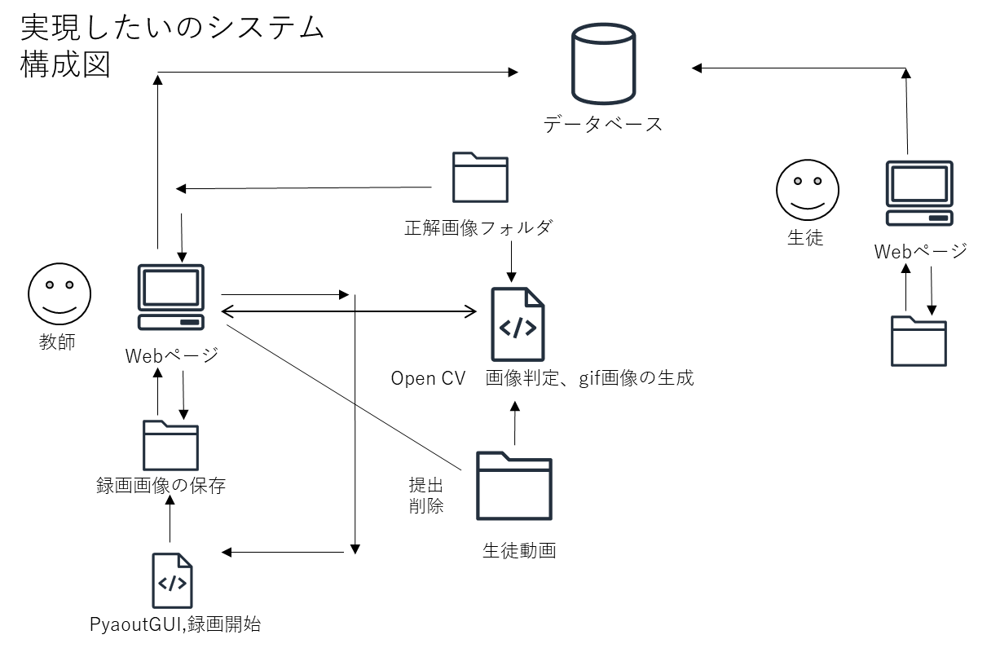
3. システム内容
システム構成図
開発環境
github
使用言語
Python / HTML
CSS / SQL
使用ライブラリ
OpenCV PyAutoGUI
Flask

Slide 10
3. システム内容
画面設計(画面一覧)
ログイン画面
管理者
メニュー画面
スタッフ設定画面
画面 | 機能詳細
スタッフ設定画面 | ・ スタッフの個人情報の確認/新規登録/変更/削除 ・ IDとPassの発行/変更/削除
生徒情報画面 | ・ 生徒の個人情報の確認/新規登録/変更/削除 ・ 生徒個人ID/Passの発行/削除 ・ 模擬試験の採点結果の表示/管理
問題設定画面 | ・ 模範解答データのアップロード ・ キー入力等の録画に必要なキーの設定
採点画面 | ・ 採点問題の選択 ・ 対象生徒の選択 ・ 回答データのアップロード ・ 採点で使用する回答データを保存するフォルダの選択
受験履歴画面 | ・ 生徒別(本人)の成績情報の確認 ・ これまでに受けた各試験の結果の確認
スタッフ
メニュー画面
生徒情報画面
問題設定画面
採点画面
生徒
メニュー画面
受験履歴画面

Slide 11
3. システム内容
画面設計(画面遷移)
ログイン画面
《開始点》
スタッフメニュー画面
[ 終了 ]
[ 戻る ]
採点画面
終了処理
《終了点》
[ 採点 ]
採点画面
採点結果
処理
採点結果を表示

Slide 12
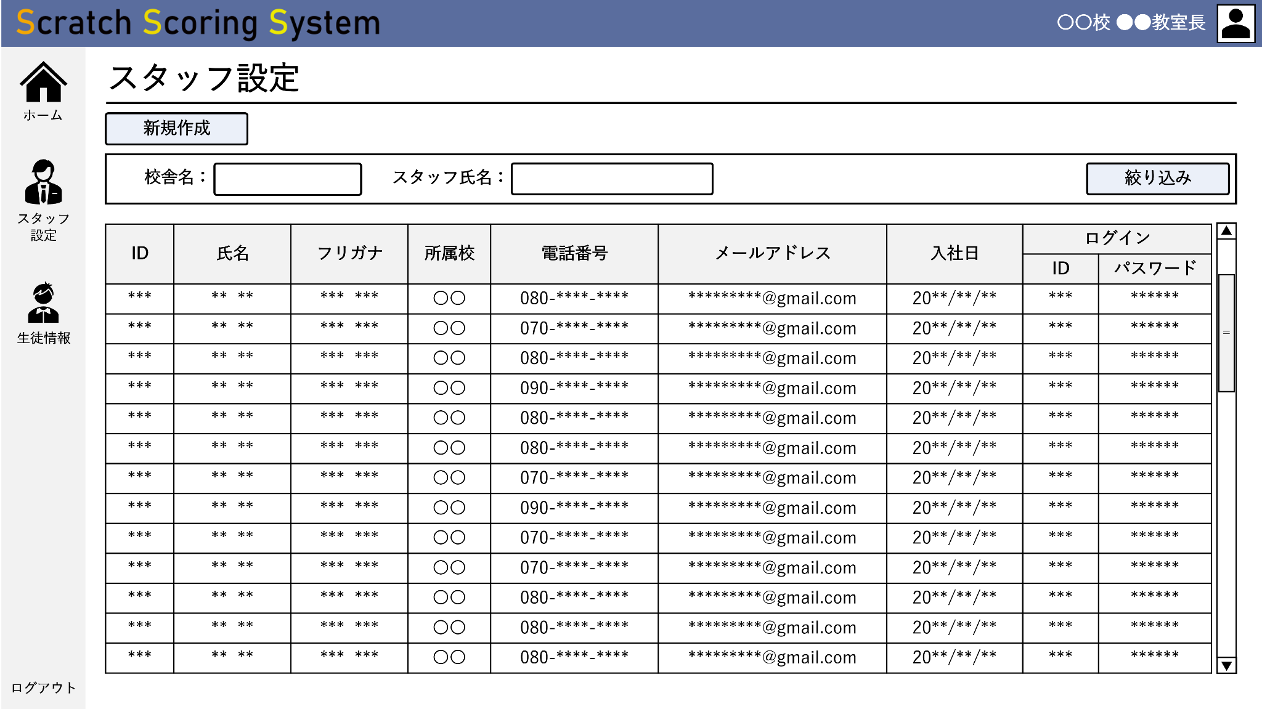
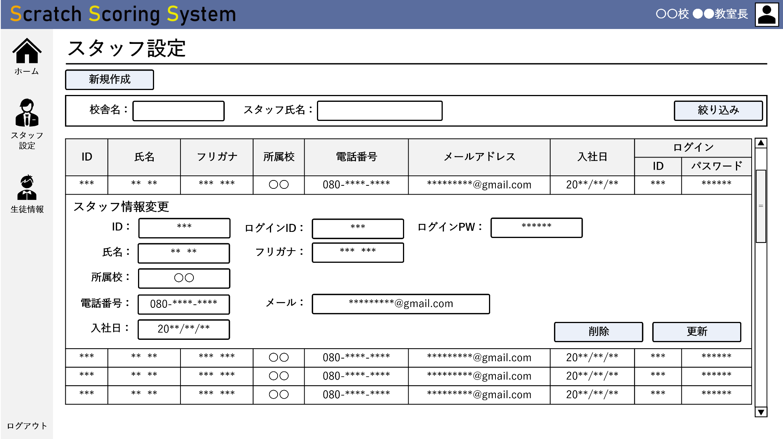
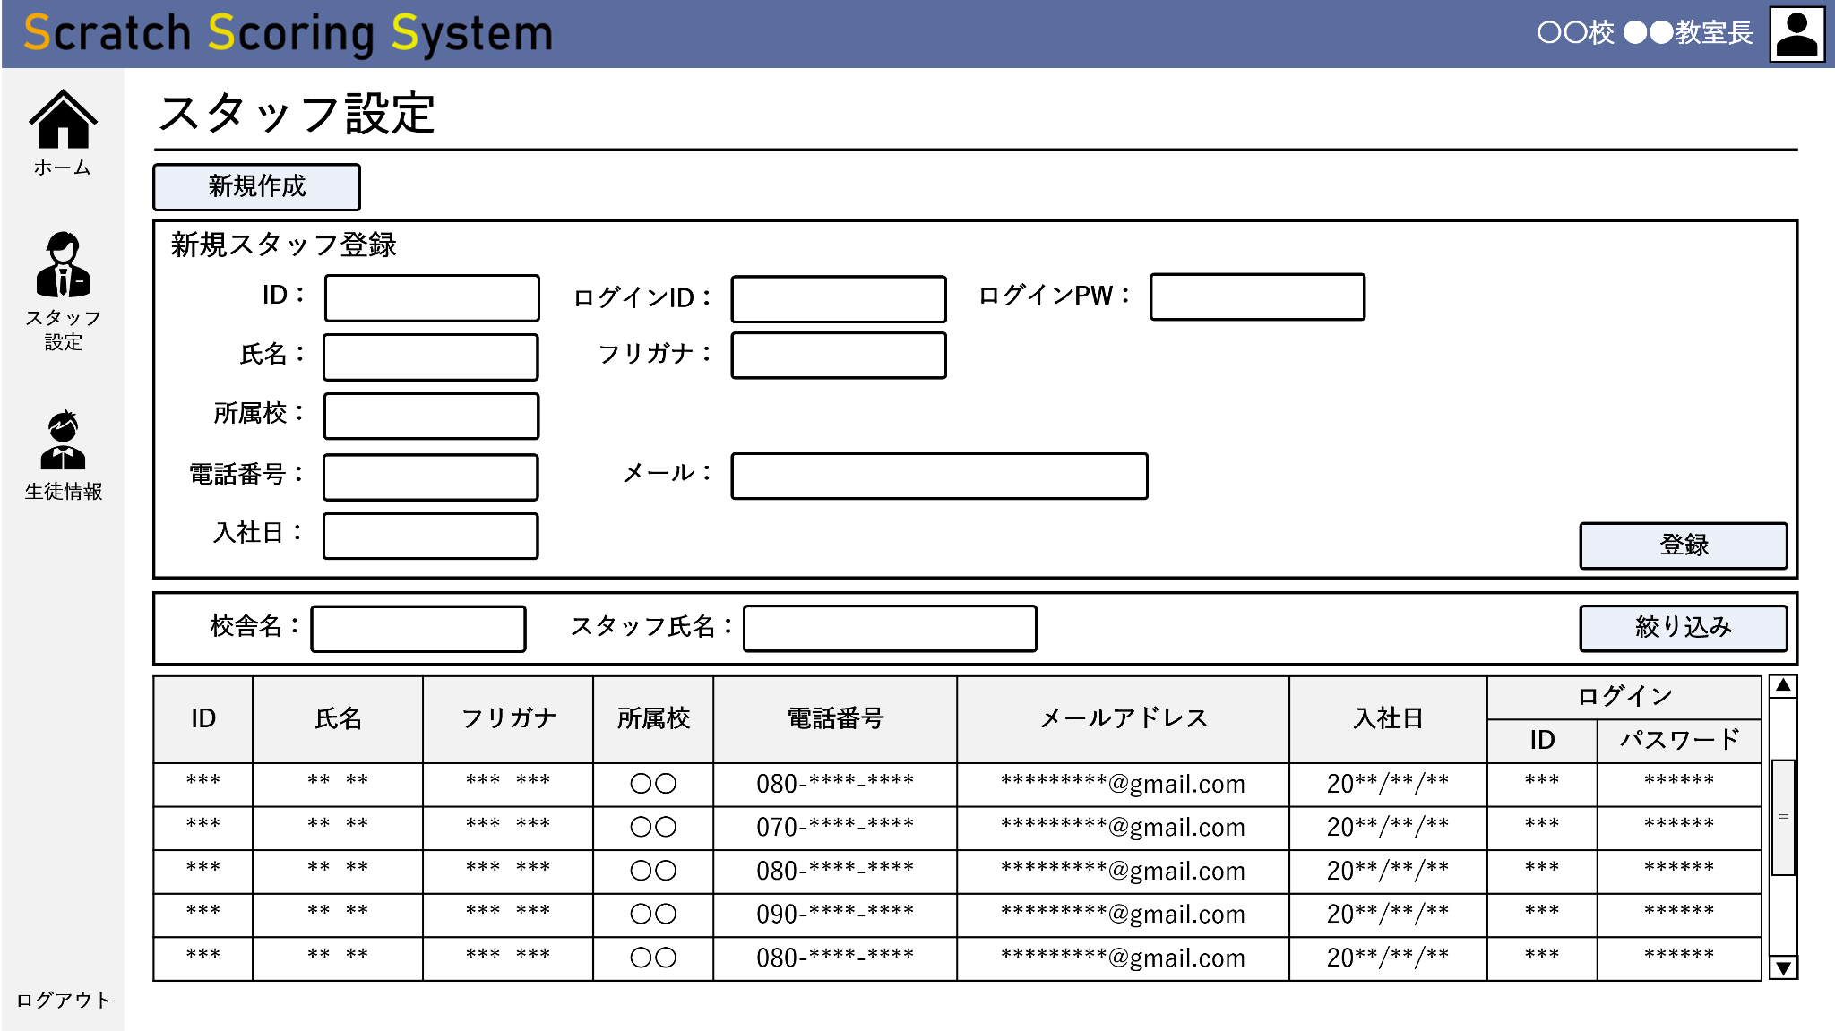
3. システム内容
画面設計(画面レイアウト1/2)
ログイン画面
メニュー画面(管理者)
スタッフ設定画面
メニュー画面(スタッフ)
メニュー画面(生徒)

Slide 13
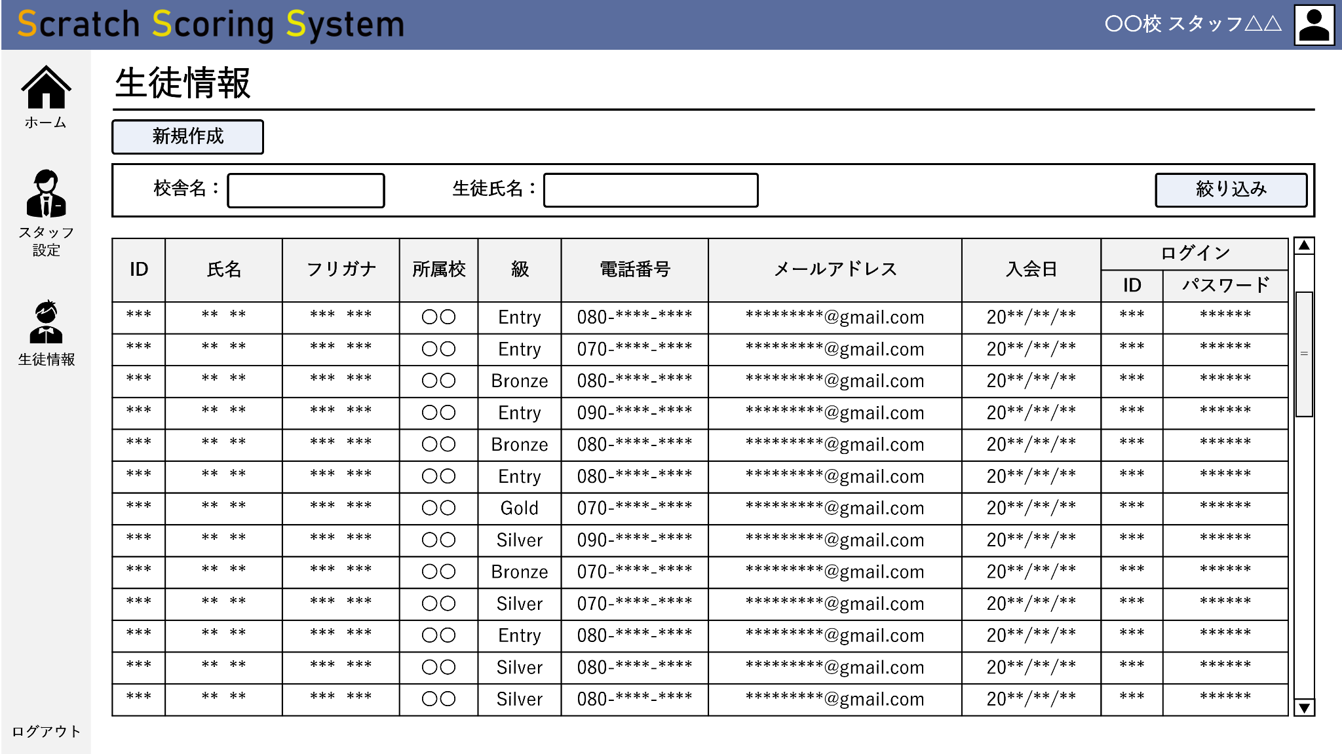
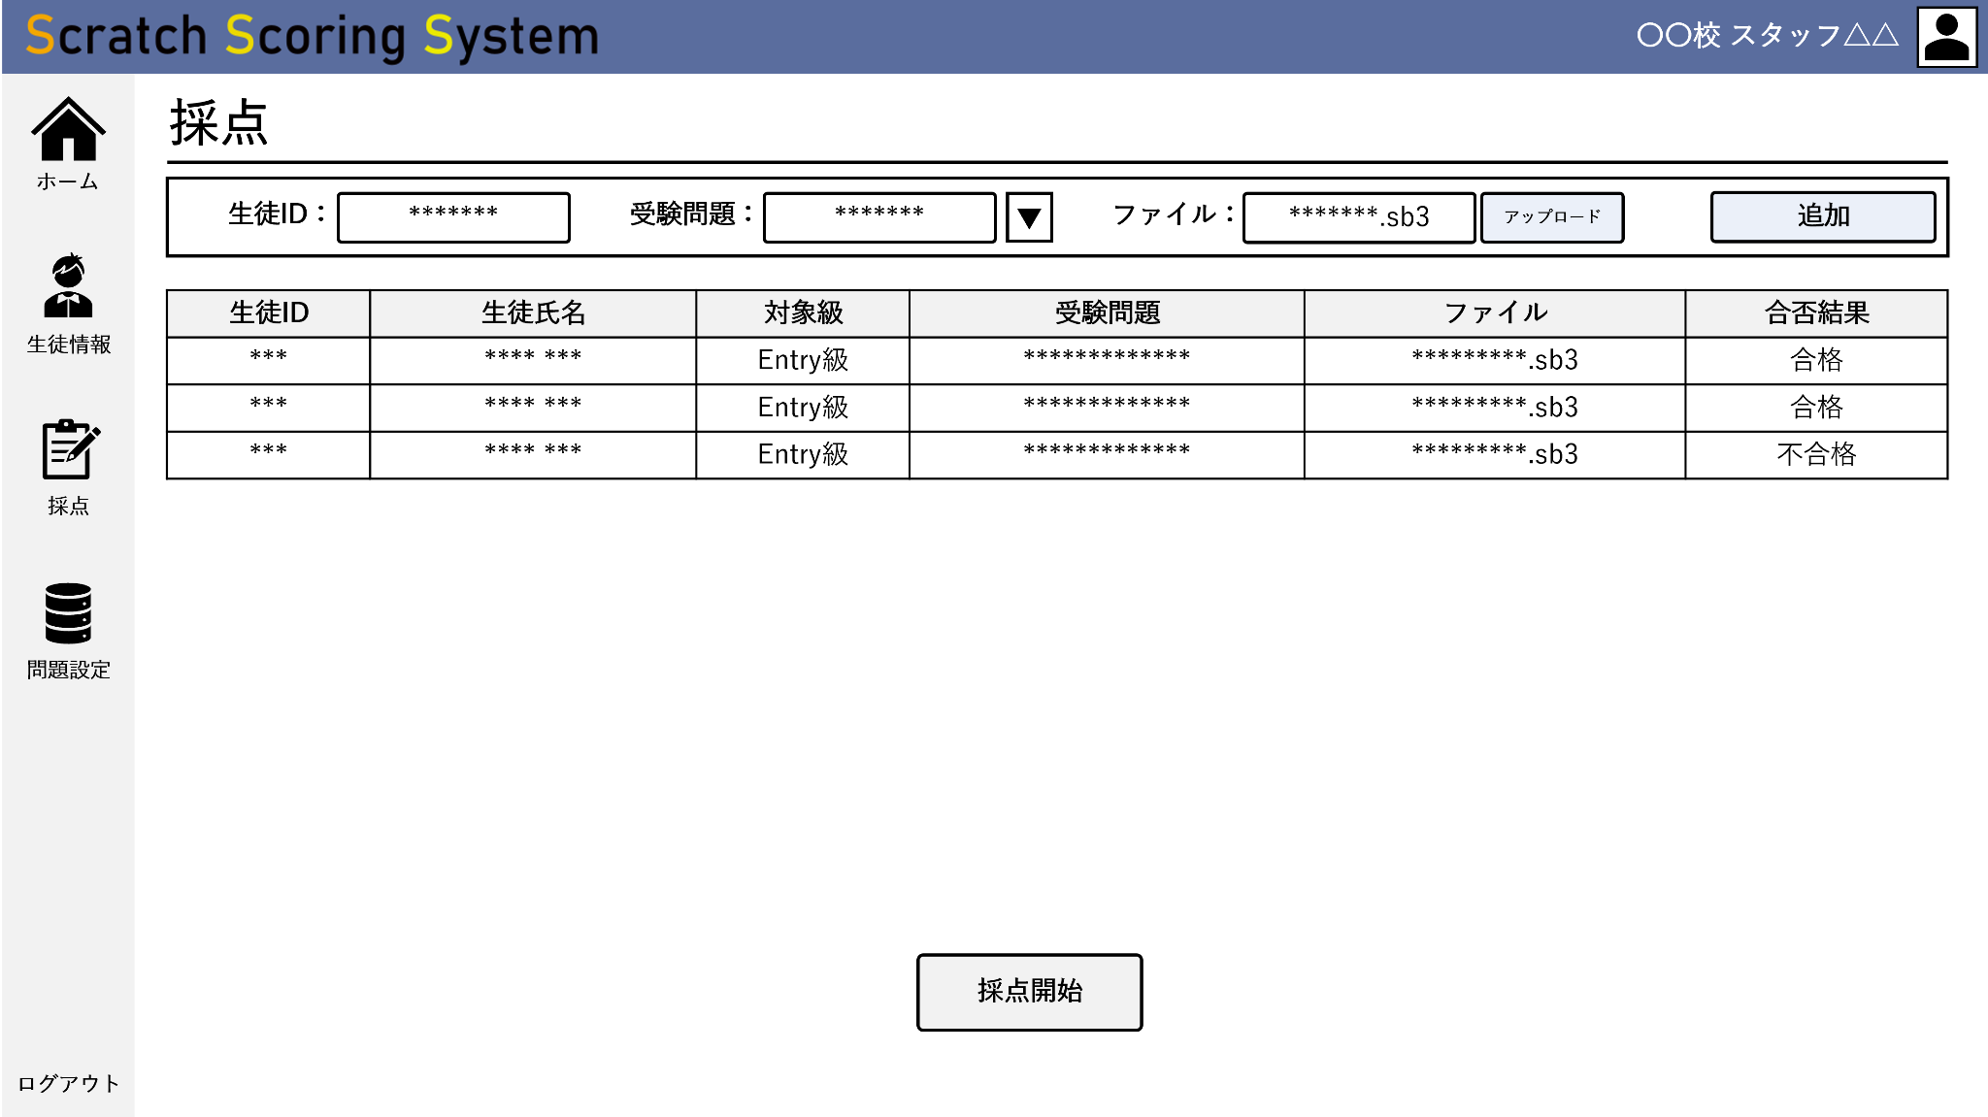
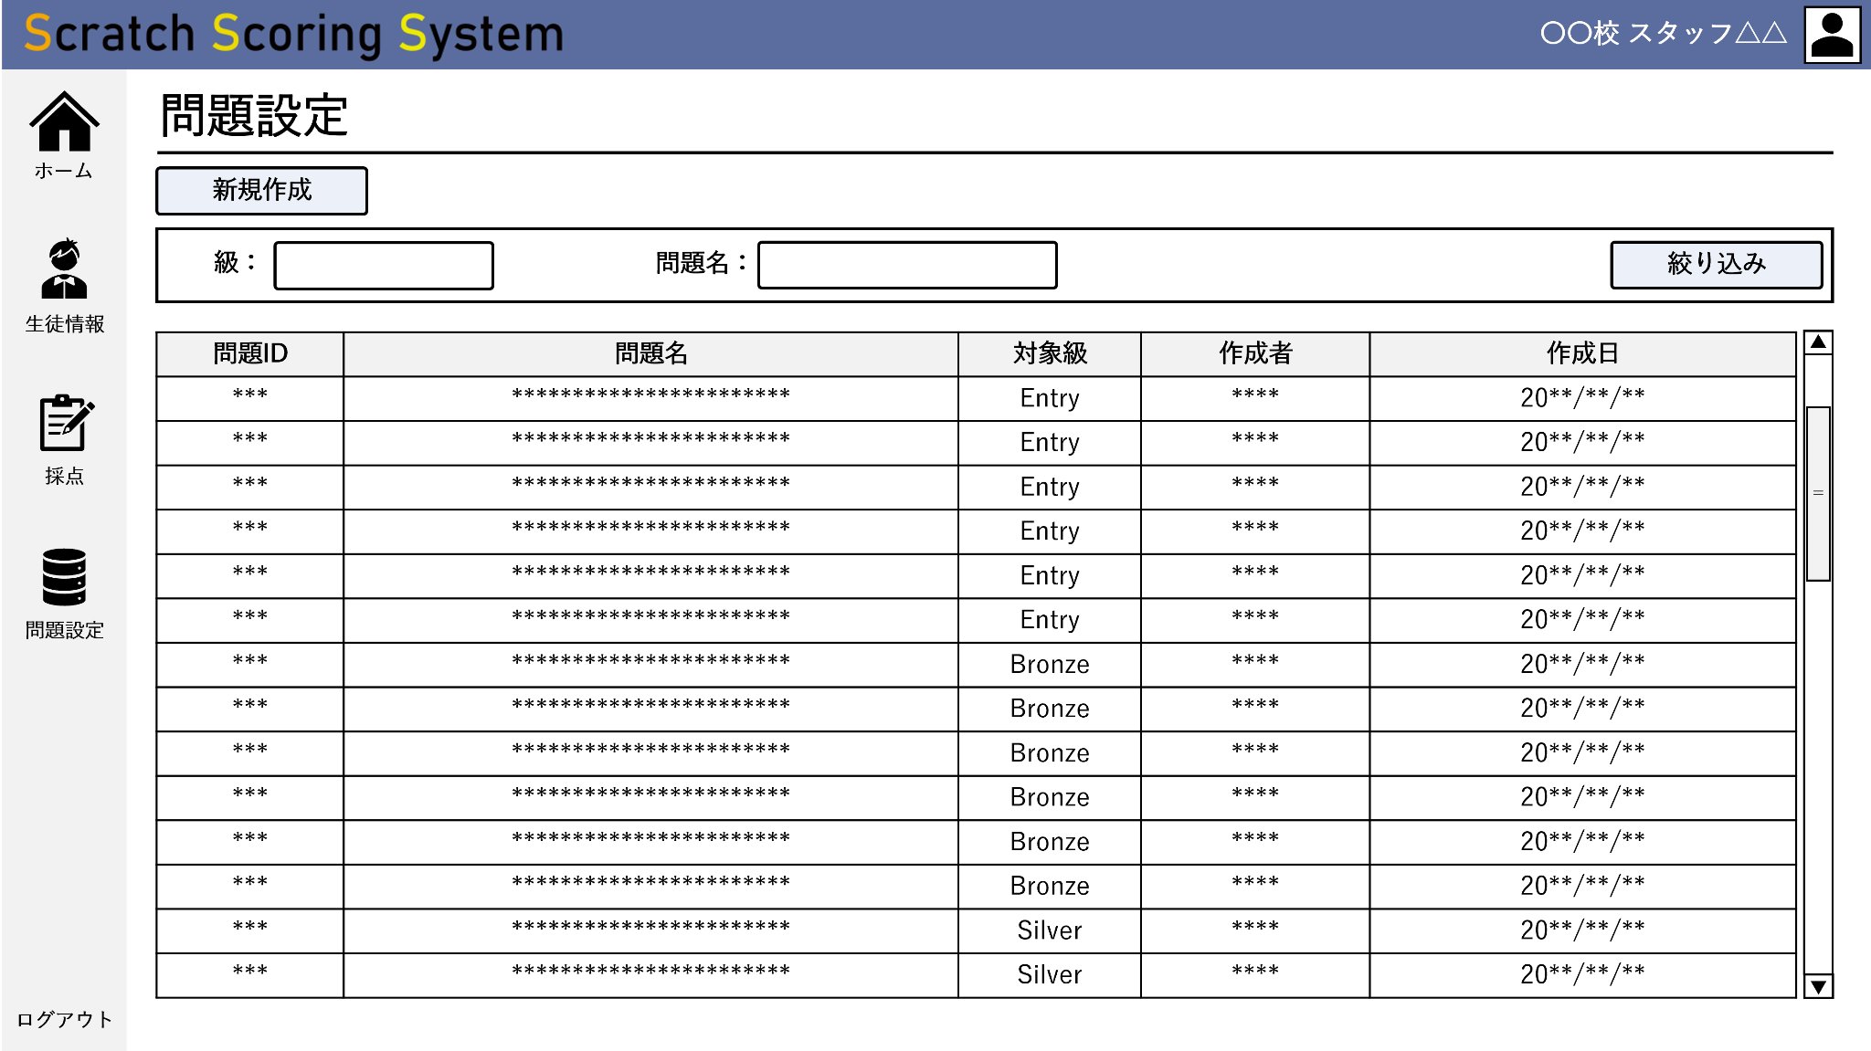
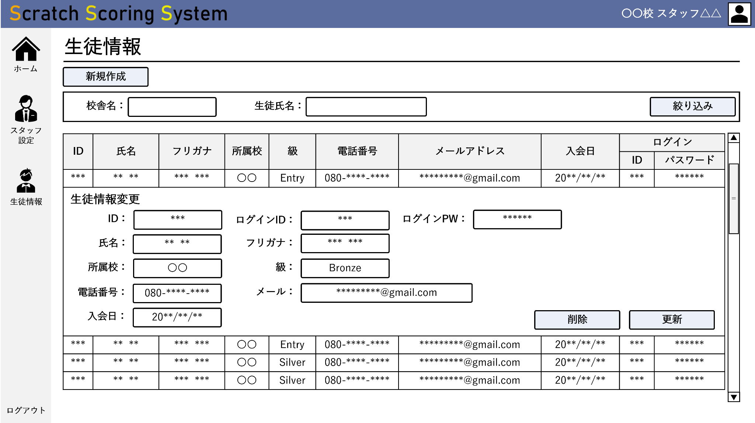
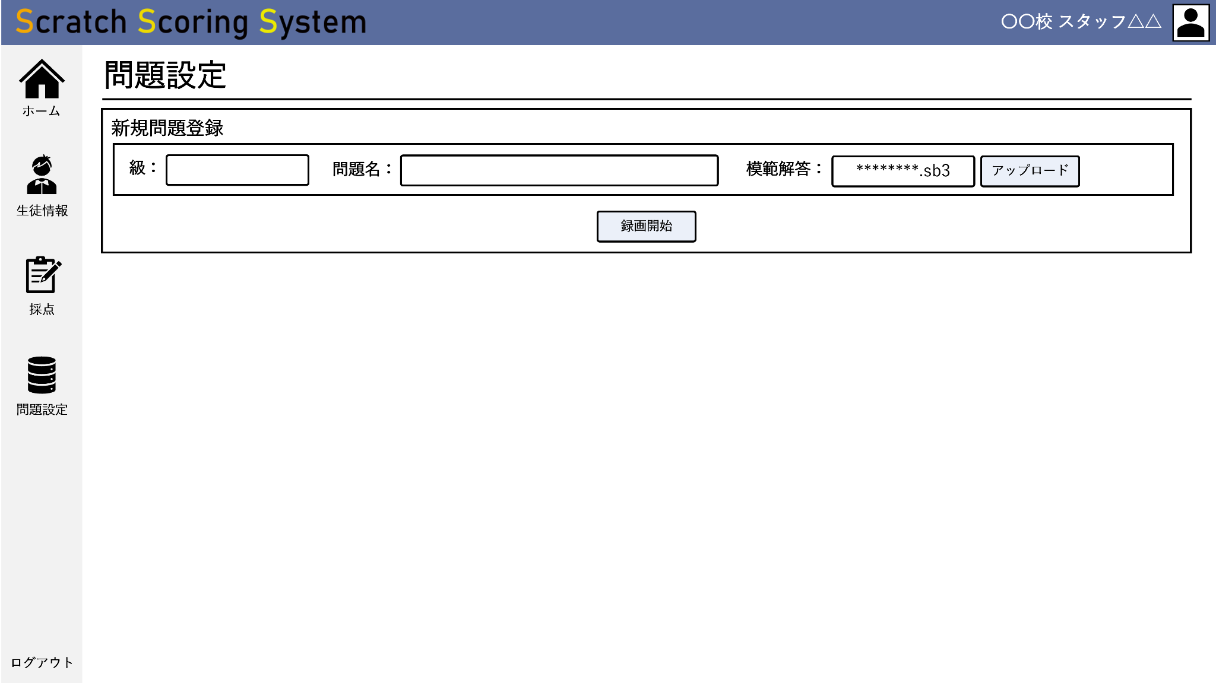
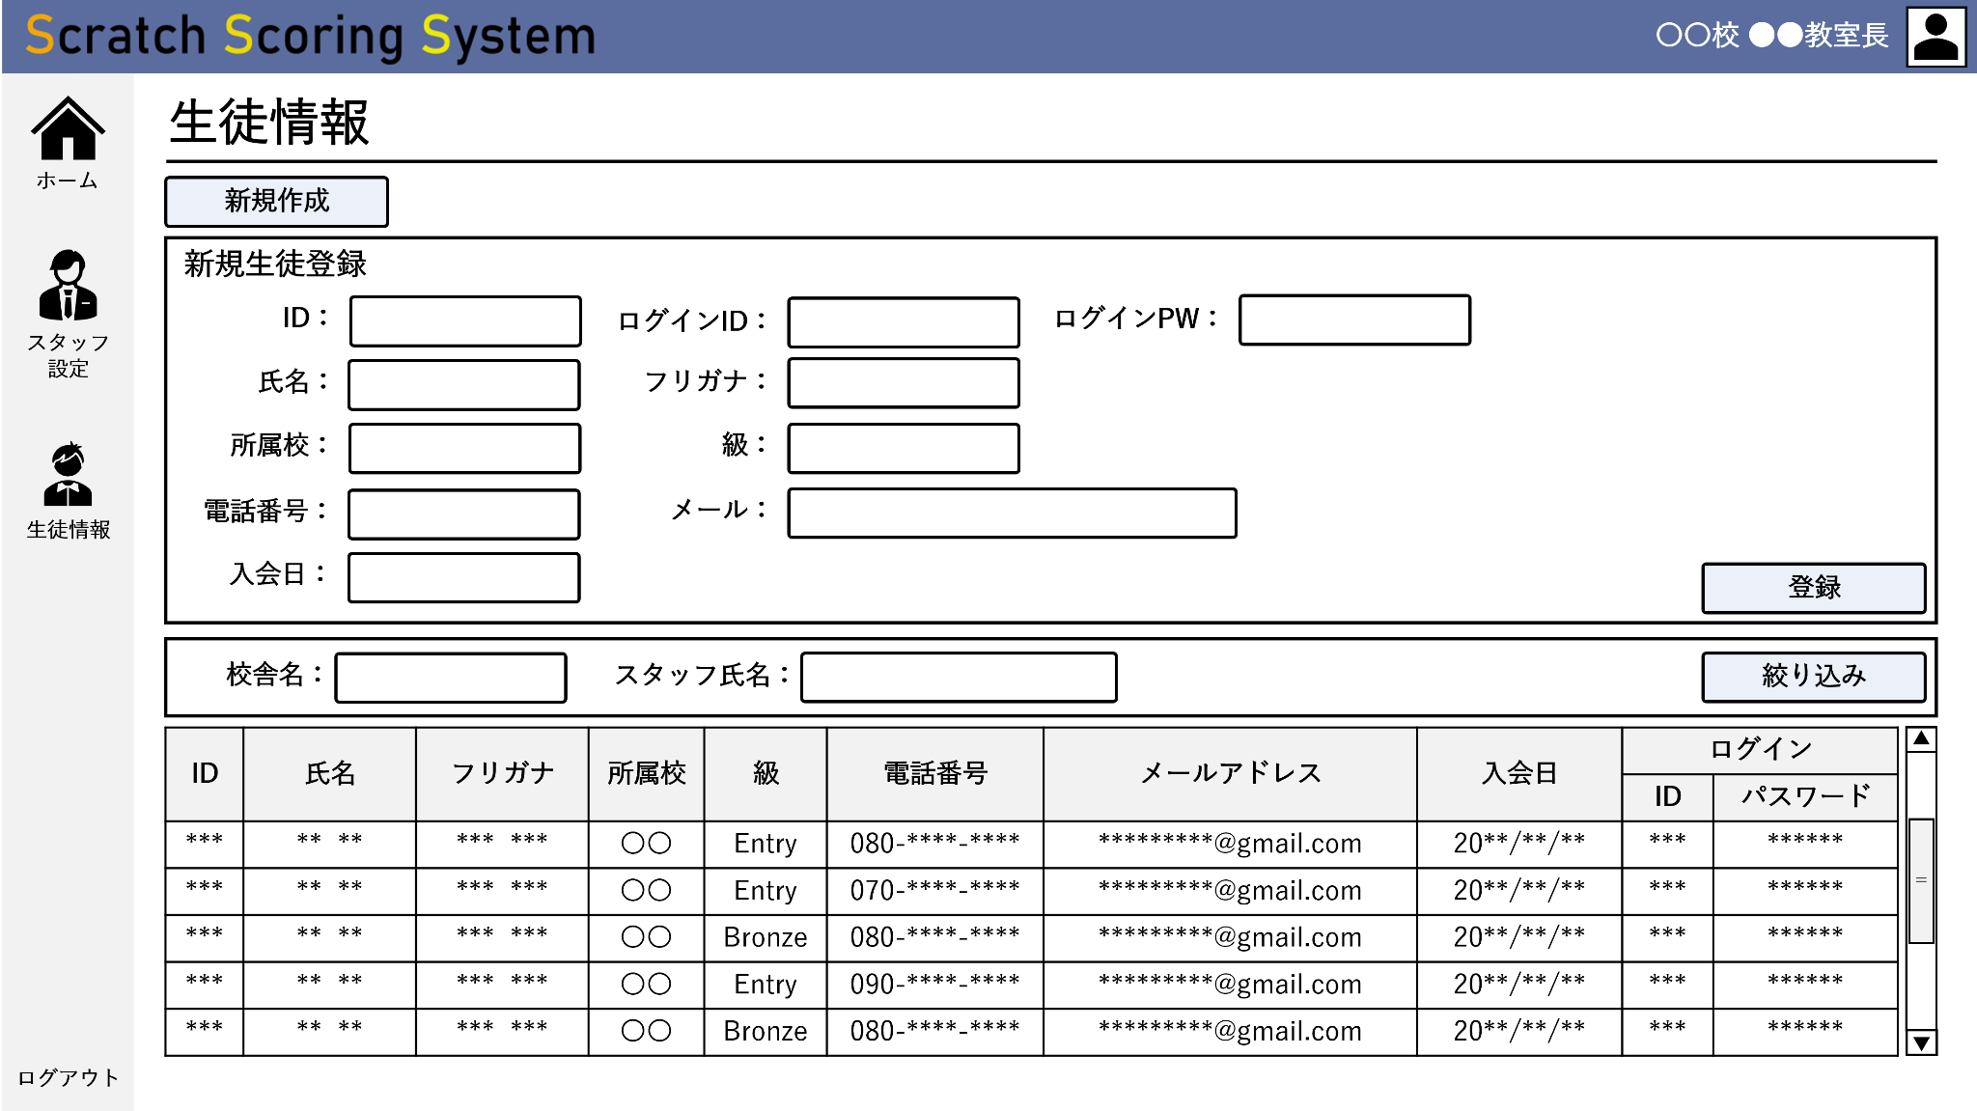
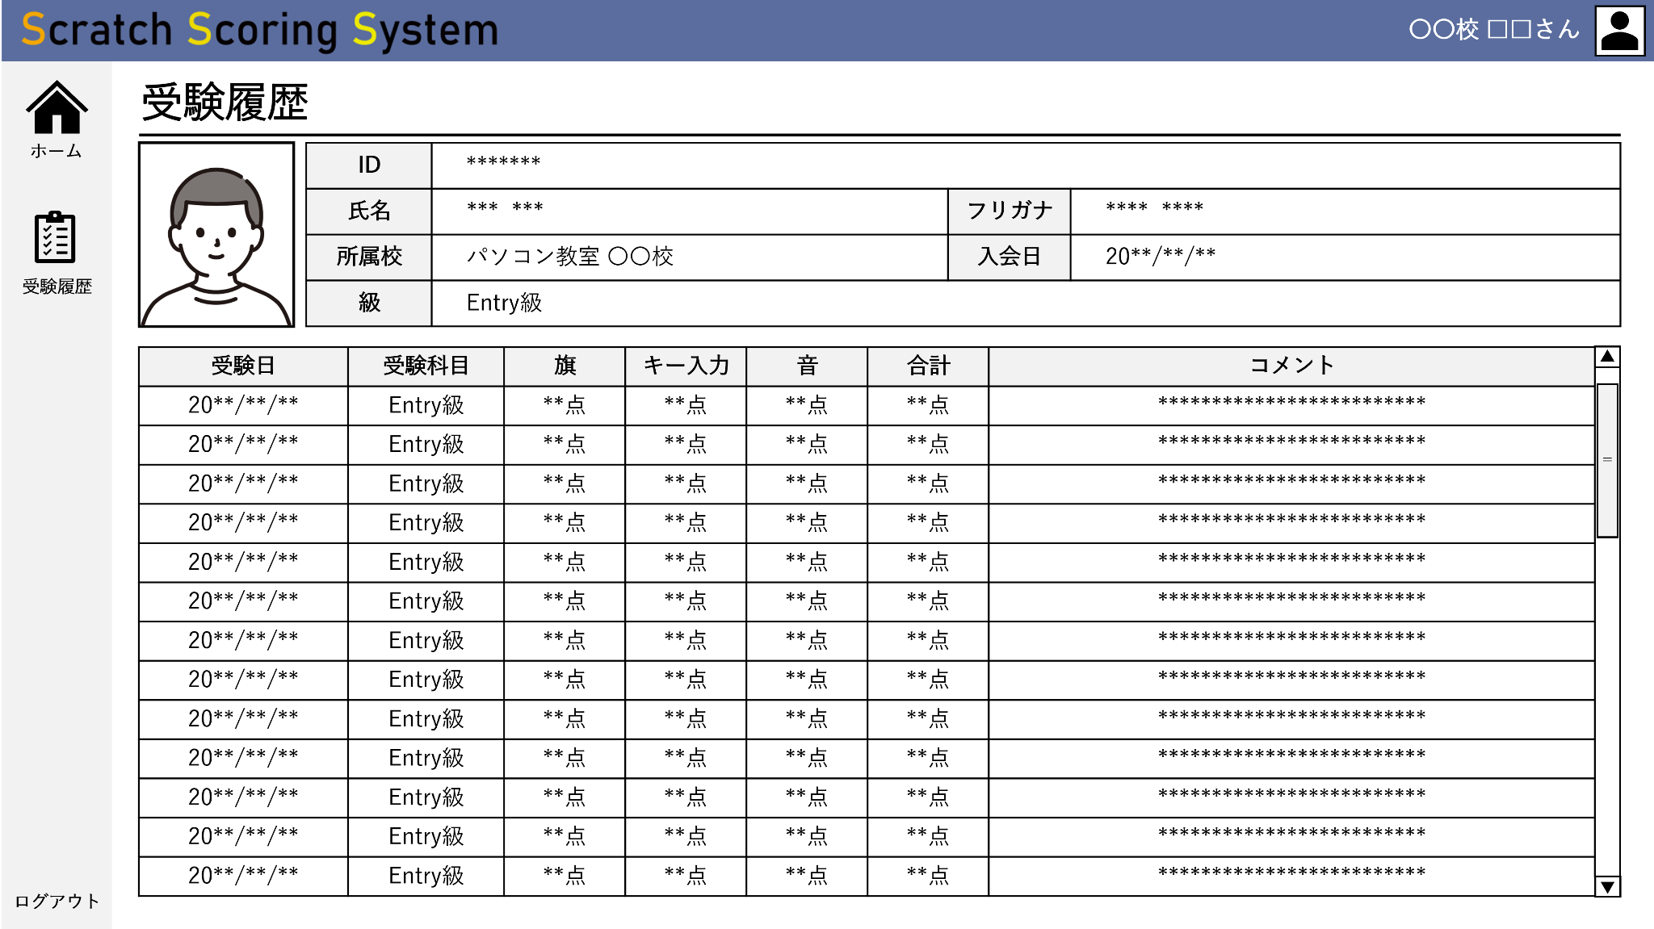
3. システム内容
画面設計(画面レイアウト2/2)
生徒情報画面
採点画面
問題設定画面
受験履歴画面

Slide 14
3. システム内容
模範解答データ 処理フロー（画像）
問題設定画面を開く
適宜、指定キーの入力を自動で行う（PyAutoGUI）
sb3ファイルをアップロード
キャプチャを任意の秒数で終了させる
指定キーの入力を行う（必須ではない）
撮った動画を0.3秒間隔で切り取る
録画開始ボタンを押す
模範解答データとしてデータベースに保存
Scratch(Desktop版)に飛ぶ
sb3ファイルをScratchに読み込む
画面キャプチャを行う（PyAutoGUI）
スタートの旗をクリック（PyAutoGUI）

Slide 15
3. システム内容
採点システム 処理フロー（画像）
採点画面に飛ぶ
撮った動画を0.3秒間隔で切り取る
sb3ファイルをアップロード
画像の数だけ繰り返し
Scratch(Desktop版)に飛ぶ
OpenCVとnumpyの
arry_equalで画像を比較
sb3ファイルをScratchに読み込む
一致
不一致
画面キャプチャを行う（PyAutoGUI）
スタートの旗をクリック（PyAutoGUI）
満点か否かを採点し、データベースに保存
適宜、指定キーの入力を自動で行う（PyAutoGUI）
キャプチャを任意の秒数で終了させる

Slide 16
3. システム内容
採点システム 処理フロー（音）
「.mp4」を「.wav」に変換
音声グラフを作成(加工)
OpenCVとnumpyの
arry_equalで画像を比較
不一致
一致
満点か否かを採点し、データベースに保存

Slide 17
3. システム内容
採点データ 処理の流れ(比較)

Slide 18
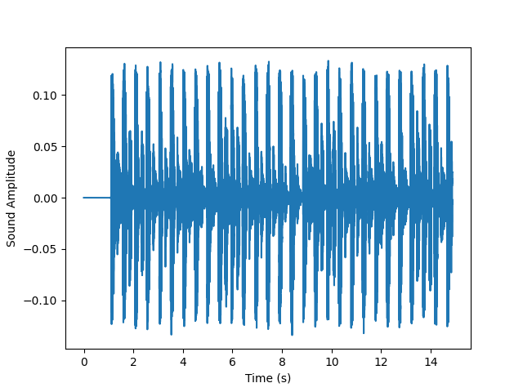
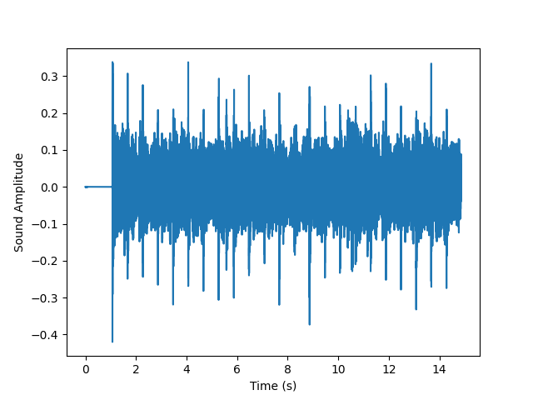
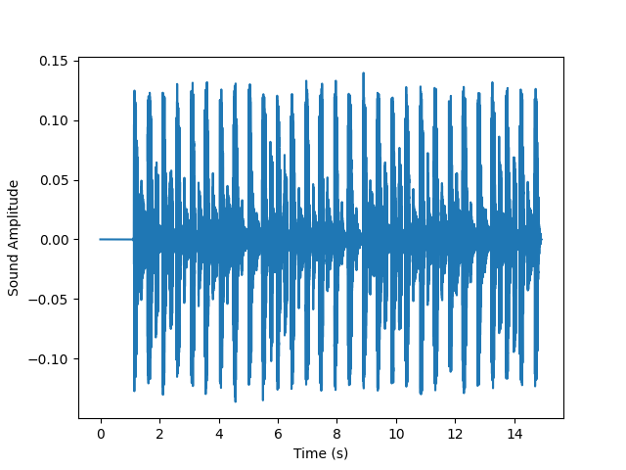
3. システム内容
音の比較
模範解答
不正解例
正解例
音の比較について
波形を抽出し、画像での比較を実施
一致度 93%で正解とする ／ 精度 100%
音が限定的なものであるため、2次元で十分であると結論付けました。

Slide 19
3. システム内容
採点方法
・ 模範解答20個分と回答データ2個分を比較し、採点を行う
→40パターンを採点し、１パータン以上が正解であれば、合格
画像生成について
判定動作条件
１秒間に３枚程度の画像を生成する
一致率が98％以上であれば正解とする
各級の録画時間は20秒前後

Slide 20
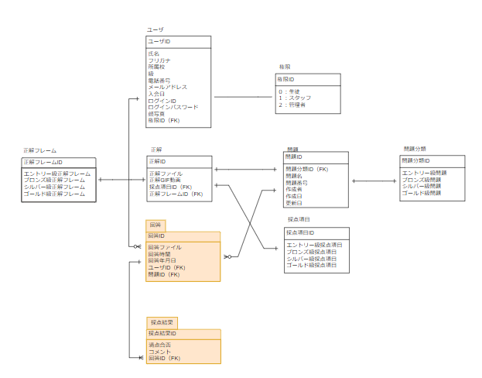
3. システム内容
DB設計(リレーション)
参考文献：最終ページを参照

Slide 21
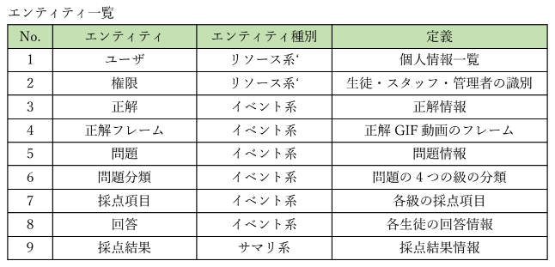
3. システム内容
DB設計(テーブル一覧 / 定義)
《 テーブル一覧 》
《 テーブル定義 》
DB設計書参照

Slide 22
4. 模擬試験問題作成に関して
各級の作成内容
級 | 作成内容
Entry | 制御やイベントなどのブロックを使って、動きや見た目の変化を中心とした 簡単なスクリプトを作成する。
Bronze | 変数や演算・音・ペンなどのブロックを使って、 キー入力やマウス操作などに反応する簡単なスクリプトを作成する。
Silver | 複数の制御ブロックや入れ子構造などを使って、キー入力やマウス操作と 演算を組み合わせた複雑なスクリプトを作成する。
Gold | クローンやリストのブロック、新しいブロックなどを使って、様々な スプライトを連動させたスクリプトを作成する。
出典：https://www.sikaku.gr.jp/js/ks/common/dl/cattering02.pdf

Slide 23
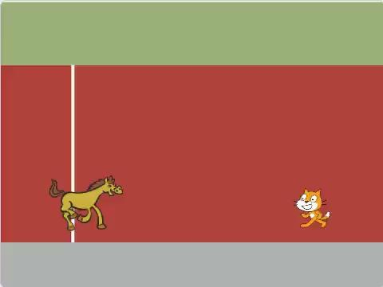
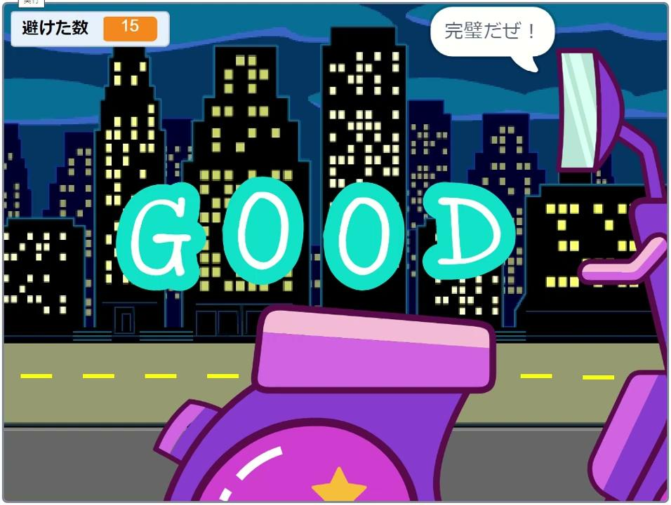
4. 模擬試験問題作成に関して
作成した各級のもんだい
エントリ｜級
ブロンズ級
シルバ｜級
ゴ｜ルド級
採点基準表

Slide 24
5. 制約条件など
制約条件
・ アレンジは考慮しないものとする
・ ブロック「乱数」の問題は含まないものとする
・ 採点を行う際は、半角入力に設定するものとする
・ ローカル上のスタンドアロンアプリとする

Slide 25
参考文献
# SI Object Browser ER | 「ER図とは？書き方やテクニックをわかりやすく解説」より
https://products.sint.co.jp/ober/blog/create-er-diagram
# Qiita | 「注文・カート機能のER図について」より
https://qiita.com/codeReona/items/f7f0eef3ababef130018
# Qiita | 「エンティティとは DB設計」より
https://qiita.com/ooyy0121/items/bc35c3e1799d5203aa14
# Qiita | 「ER図を基本からまとめてみた【入門】」より
https://qiita.com/kanfutrooper/items/7ed3f3229a466d641cdb
# Knooto | 「システムのアクセス制御(捜査権限管理)設計」より
https://knooto.info/software-design-access-control/
# アンドエンジニア | 「データベース設計には必須！ER図に書き方を解説！」より
https://and-engineer.com/articles/YZ9pUBIAACAAe386
# Qiita | 「【DB設計】No.1 『DBのリレーションとER図』」より
https://qiita.com/kohki4115/items/75e0618b3830f96bfa1b
# Edrawsoft | 「ER図の例とテンプレート」より
https://www.edrawsoft.com/jp/er-diagram-examples.html
# IPA | 「機能要件の合意形成ガイド」より
https://www.ipa.go.jp/archive/files/000004509.pdf

